Slide 1
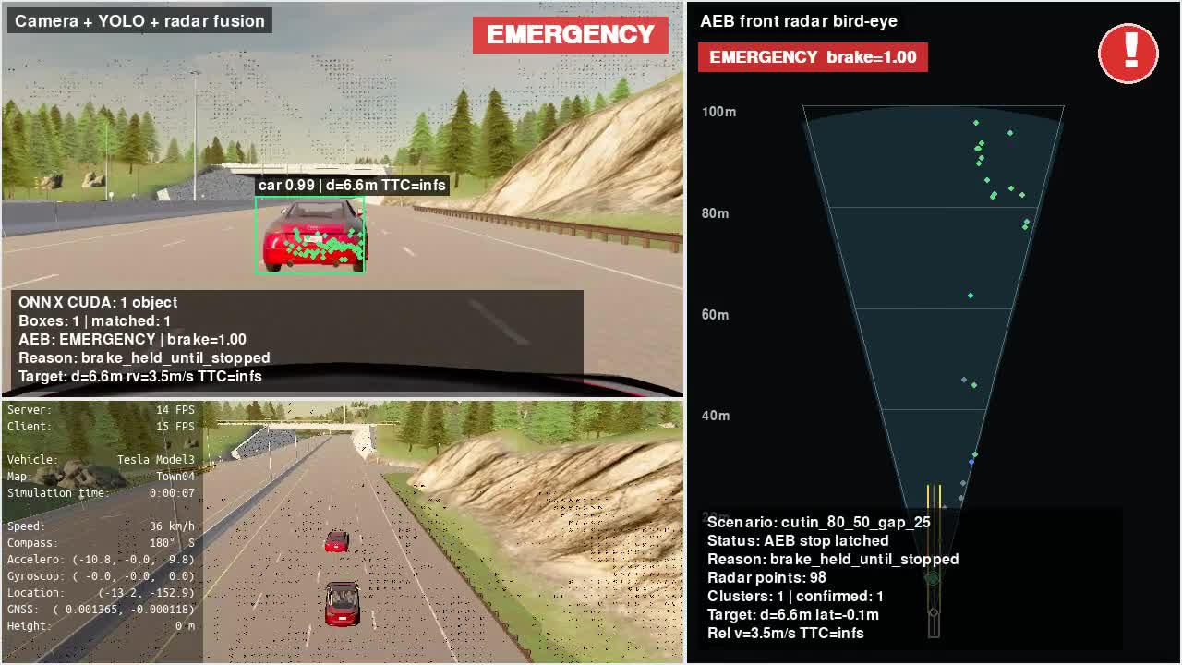
Xây dựng hệ thống phanh khẩn cấp tự động AEB trên CARLA 0.9.11
Camera + Radar Fusion | YOLO26n | Staged PID | Kiểm thử car-to-car
Thông tin đồ án
Đơn vị: Trường Cơ khí Trường Công nghệ Thông tin và Truyền thông GVHD: PGS. TS Phạm Đức An
Hà Nội, 2026

Slide 2
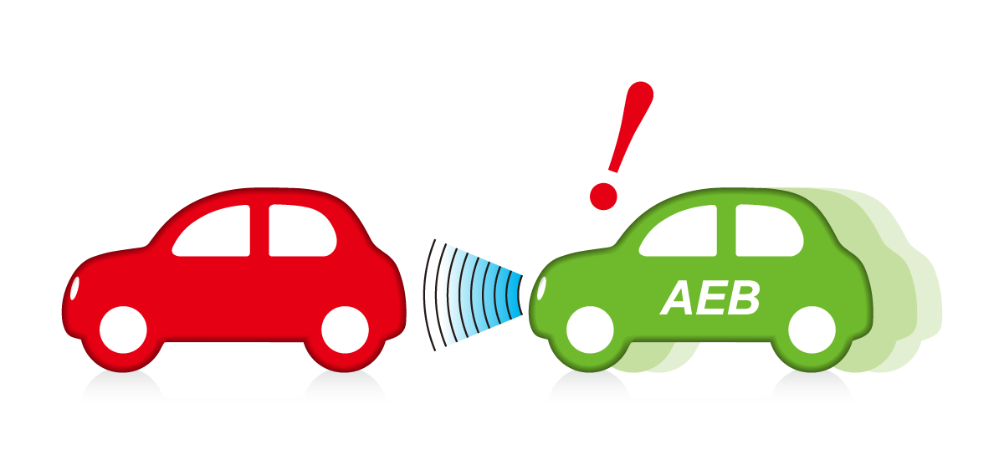
Bài Toán AEB Và Động Lực Thực Hiện
ADAS và AEB
AEB là chức năng an toàn chủ động: phát hiện nguy cơ va chạm, cảnh báo và tự động phanh khi người lái chưa phản ứng kịp.
Vấn đề kỹ thuật
Nhận biết đúng xe phía trước
Loại xe làn bên, lan can, mặt đường
Ước lượng TTC/khoảng cách dừng
Phanh đủ sớm nhưng hạn chế phanh nhầm
50-80
car-to-car
CARLA
20 Hz
100 m
km/h mục tiêu
cao tốc
mô phỏng
chu kỳ xử lý
tầm radar
Đồ án AEB trên CARLA 0.9.11
2

Slide 3
Mục Tiêu Và Phạm Vi Đồ Án
Mục tiêu
Phạm vi
Kết quả cần chứng minh
Thiết lập ego Tesla Model 3
Gắn camera sau kính lái và radar mũi xe
Xử lý radar object-level
Fine-tune YOLO26n cho lớp car
Fusion camera-radar
Đánh giá rủi ro và staged PID
CARLA 0.9.11, Town04
Chỉ xét ô tô trên cao tốc
Thời tiết và ánh sáng lý tưởng
Dải vận tốc ưu tiên 50-80 km/h
Stress test tới 100-110 km/h
Chưa xét pedestrian/cyclist
Hoạt động ổn định trong dải thiết kế
Biết trường hợp nào hệ thống bắt đầu thất bại
Có log, biểu đồ, video để kiểm chứng
Pipeline có thể mở rộng sau này
Đồ án AEB trên CARLA 0.9.11
3

Slide 4

Môi Trường Mô Phỏng CARLA 0.9.11
CARLA là simulator mã nguồn mở cho nghiên cứu xe tự hành và ADAS.
Cho phép sinh actor, gắn cảm biến, điều khiển kịch bản, ghi log và thu dữ liệu nhãn chuẩn.
Town04 có đường nhiều làn, phù hợp bài toán cao tốc car-to-car.
CARLA 0.9.11 được chọn vì ổn định với PythonAPI/manual_control.py và môi trường máy hiện tại.
Thành phần | Cấu hình
Ego | Tesla Model 3
Map | Town04
Mode | Synchronous 20 Hz
GPU | RTX 3050 Laptop 4 GB
Đồ án AEB trên CARLA 0.9.11
4

Slide 5
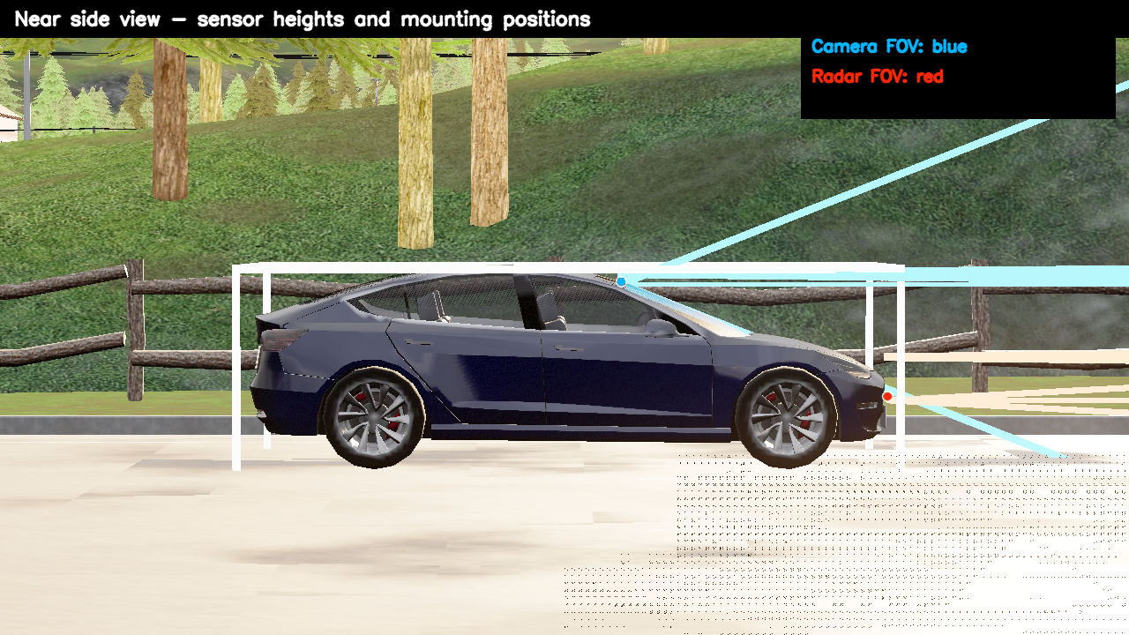
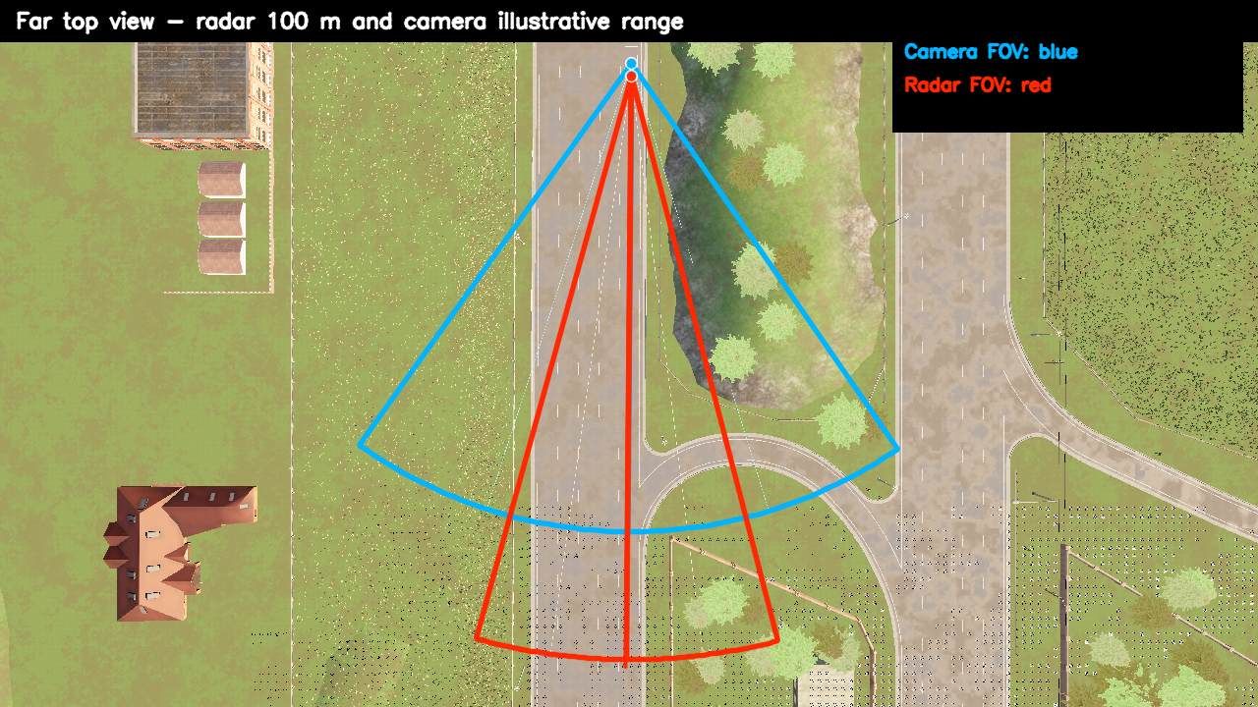
Cấu Hình Xe Và Cảm Biến
Cảm biến | Thông số
Camera RGB | 1280x720, FOV 70°, 20 Hz
Vị trí camera | x=0.43, y=0.0, z=1.35
Radar | range 100 m, HFOV/VFOV 30°/6°
Vị trí radar | x=2.53, y=0.0, z=0.48
PPS | 2000 điểm/s
Lý do chọn camera + radar
Camera xác nhận vật thể là xe; radar đo khoảng cách và vận tốc tương đối. Cấu hình này gần logic AEB thực tế nhưng vẫn đủ nhẹ để chạy trong mô phỏng.
Đồ án AEB trên CARLA 0.9.11
5

Slide 6
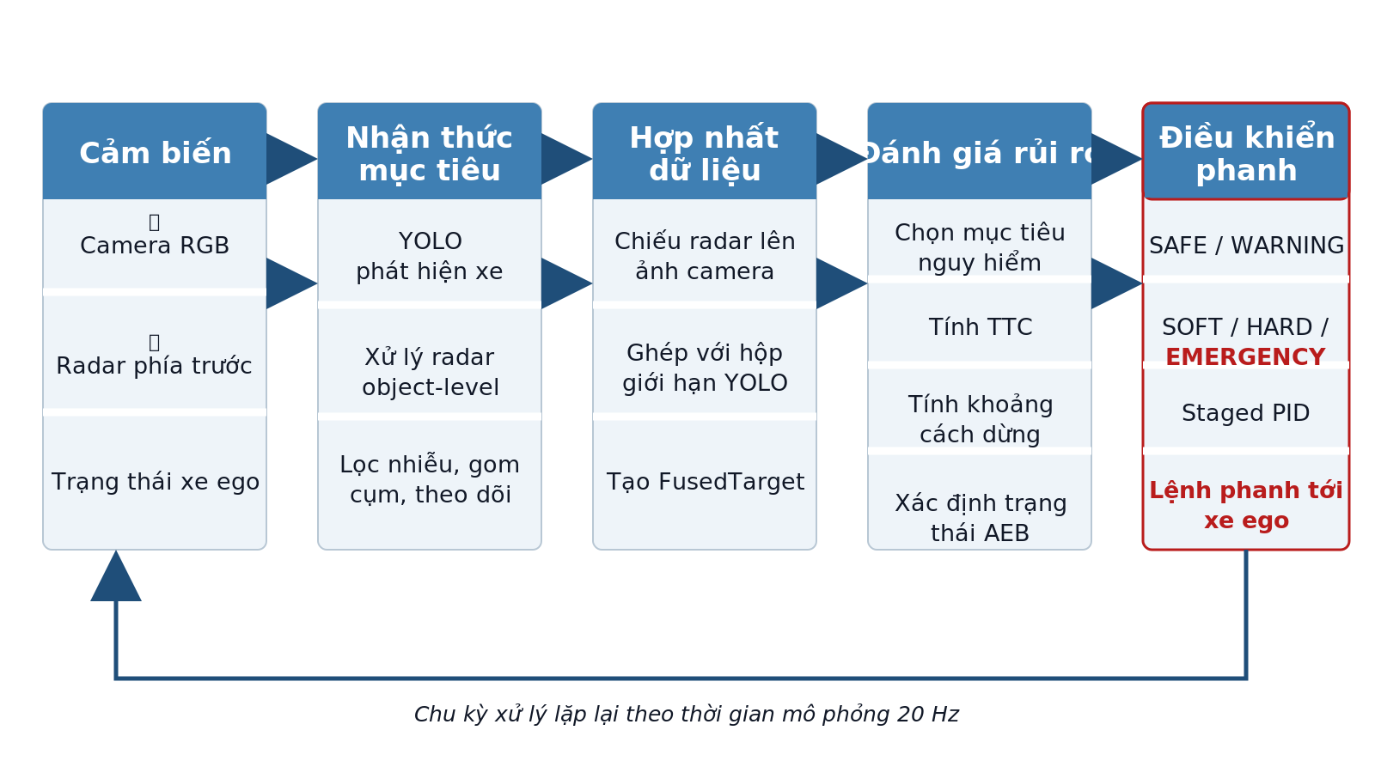
Kiến Trúc Pipeline Tổng Thể
Chu kỳ xử lý lặp lại theo thời gian mô phỏng 20 Hz: cảm biến → nhận thức → fusion → đánh giá rủi ro → điều khiển phanh.
Đồ án AEB trên CARLA 0.9.11
6

Slide 7
Quy Trình Phát Triển Và Chọn Phương Án Cuối
1. Manual control UI
2. Camera/Radar test
3. Radar-only AEB
Giữ giao diện gốc CARLA, thêm panel phụ
Kiểm tra vị trí, góc nhìn, tầm quét
Baseline TTC/khoảng cách dừng
4. YOLO dataset v7
5. Camera-radar fusion
6. Staged PID
Thu dữ liệu same-lane, fine-tune YOLO26n
Radar đo động học, camera xác nhận xe
SAFE/WARNING/SOFT/HARD/EMERGENCY + PID
Tư duy chính: kiểm chứng từng khối trước khi ghép thành hệ thống cuối, giữ các bản phanh cũ để đối chiếu.
Đồ án AEB trên CARLA 0.9.11
7

Slide 8
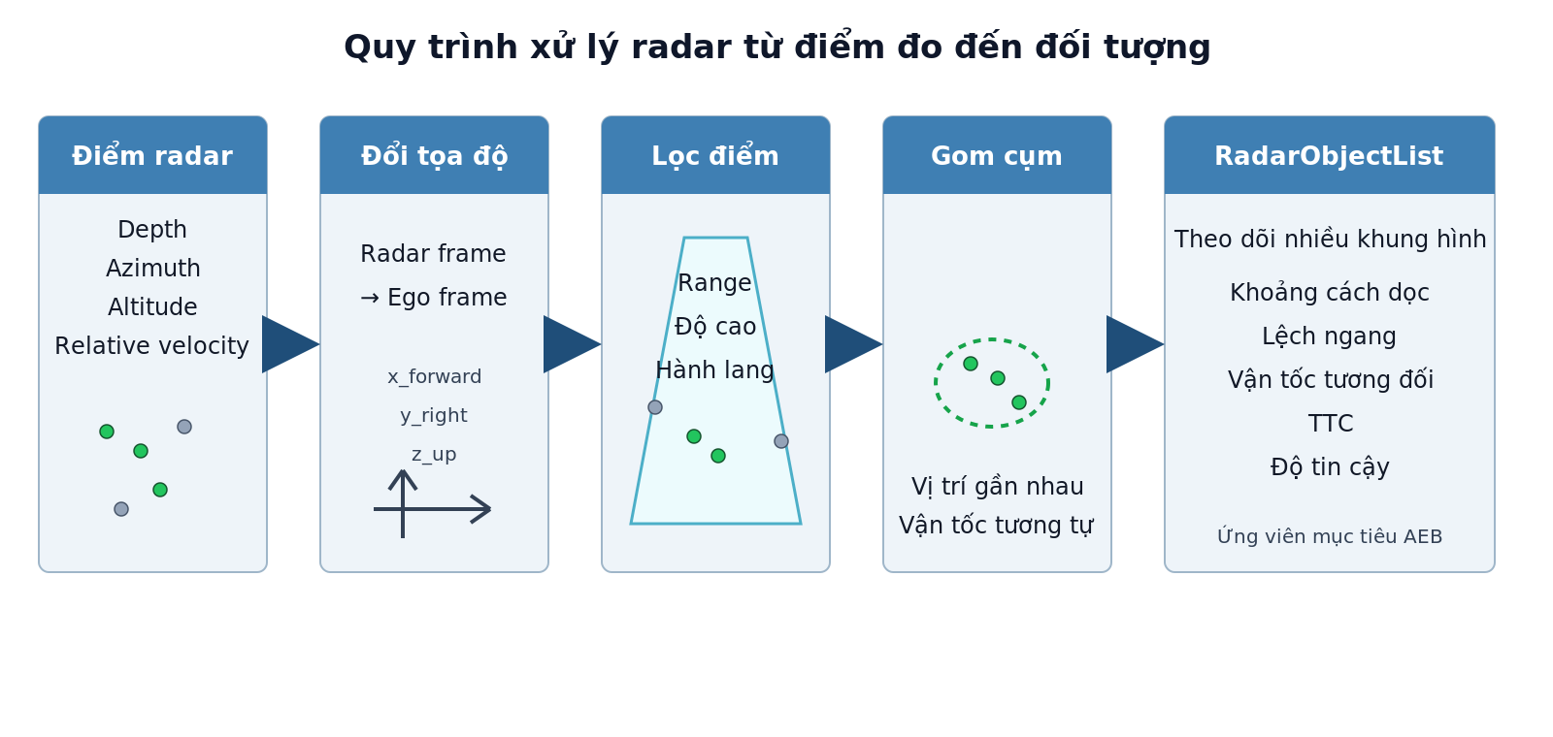
Xử Lý Radar: Từ Điểm Đo Sang Object-Level
Các bước chính
Quy đổi điểm radar về hệ tọa độ ego
Lọc theo tầm đo, độ cao, mặt đường và hành lang dự kiến
Gom cụm theo vị trí/vận tốc
Theo dõi qua nhiều frame để xác nhận target
Chọn target nguy hiểm gần nhất trên đường đi ego
1.25 m
3 frame
2 điểm
corridor ngang
confirm object
min cluster
Đồ án AEB trên CARLA 0.9.11
8

Slide 9
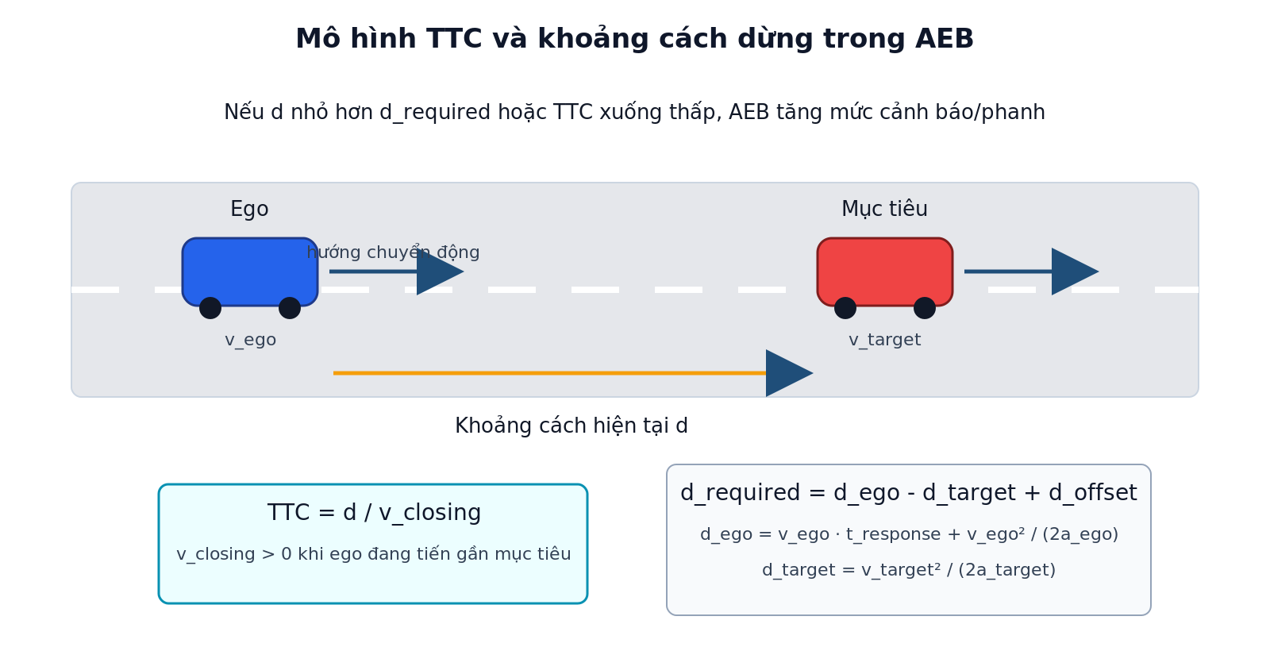
TTC Và Khoảng Cách Dừng
TTC
TTC = khoảng cách / tốc độ đóng lại. TTC nhỏ nghĩa là nguy cơ va chạm gần.
Khoảng cách yêu cầu
required_distance = ego_stop_distance - target_stop_distance + offset Dùng để xem ego còn đủ quãng đường dừng hay không.
Ý nghĩa trong quyết định phanh
TTC phản ánh mức khẩn cấp theo thời gian; khoảng cách dừng phản ánh khả năng tránh va chạm theo động học.
Đồ án AEB trên CARLA 0.9.11
9

Slide 10
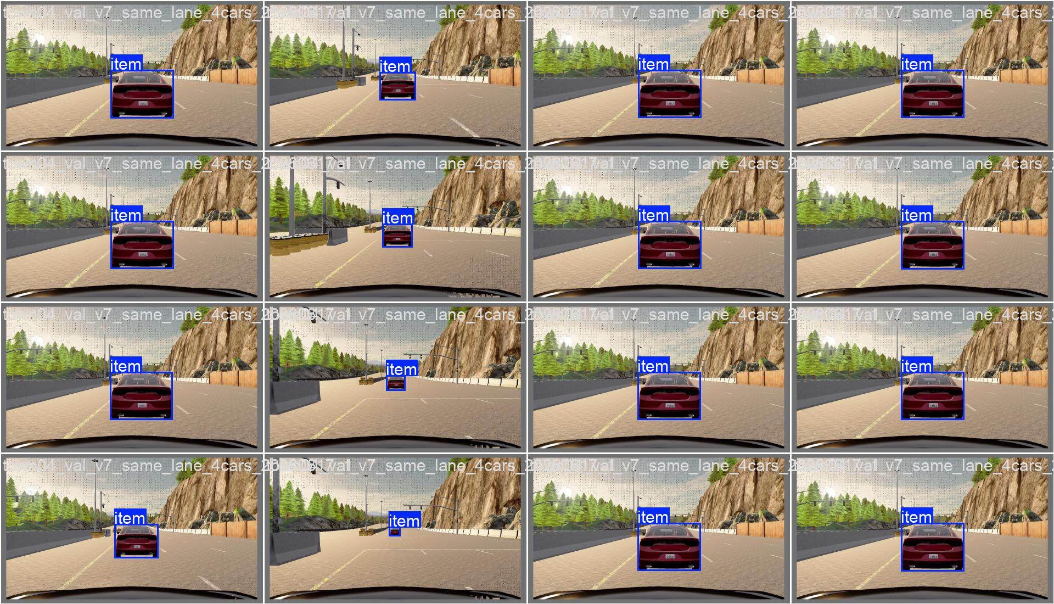
Thu Dữ Liệu Và Fine-Tune YOLO26n
Vì sao YOLO26n?
Bản nano nhẹ, phù hợp laptop 4 GB VRAM và chạy online trong pipeline demo.
Split | Ảnh | Box
Train | 1505 ảnh | 1872 box
Val | 300 ảnh | 379 box
Test | 200 ảnh | 264 box
Nguyên tắc thu
Chạy cùng làn, nhiều mẫu xe/màu xe, khoảng cách ảnh thưa hơn để giảm trùng lặp gần.
Đồ án AEB trên CARLA 0.9.11
10

Slide 11
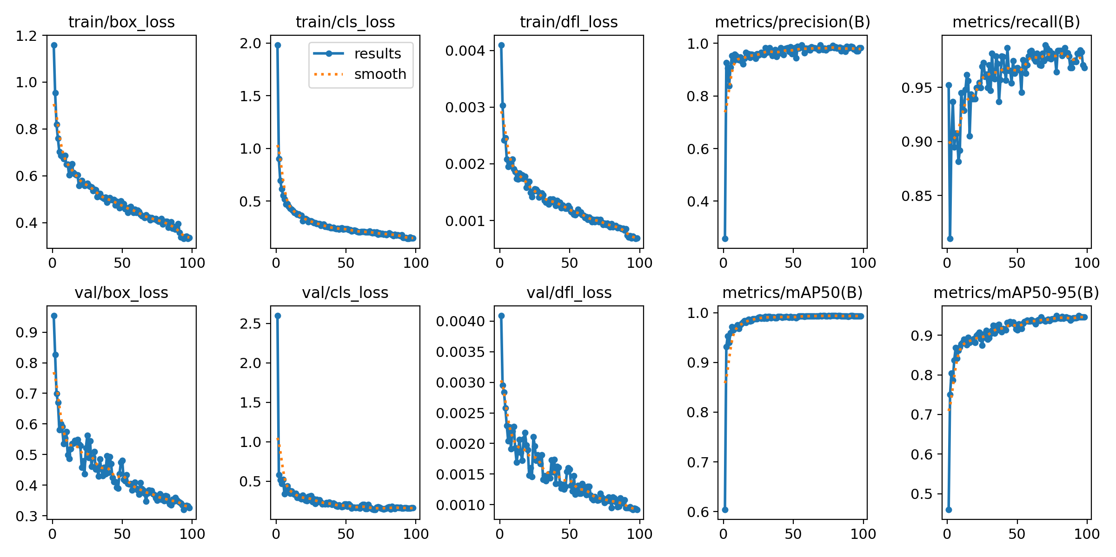
Đánh Giá Mô Hình YOLO26n Sau Fine-Tune
Vai trò của YOLO
Không trực tiếp quyết định khoảng cách. YOLO xác nhận mục tiêu radar có thực sự là xe trong ảnh camera hay không.
Đầu ra dùng trong fusion
Bounding box
Confidence
Class car
Triển khai
Mô hình được export ONNX để chạy CUDA trong UI và bài kiểm thử.
Đồ án AEB trên CARLA 0.9.11
11

Slide 12
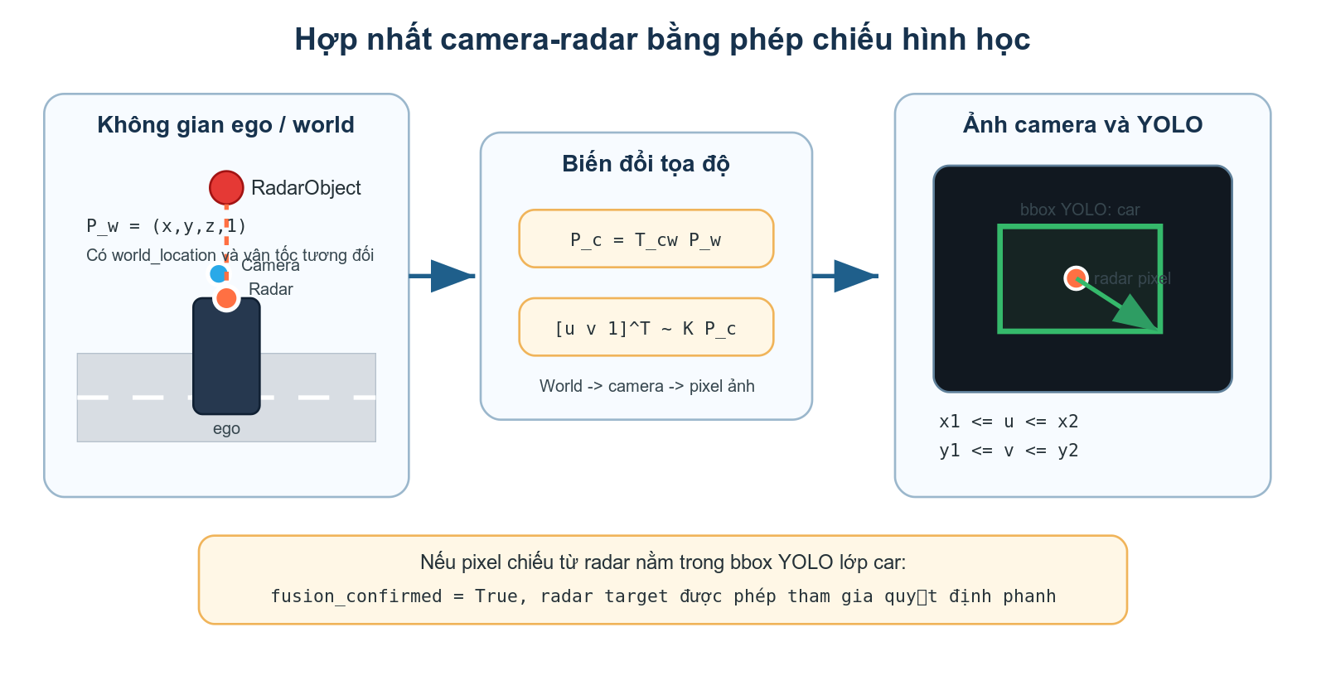
Hợp Nhất Camera-Radar Bằng Phép Chiếu Hình Học
Logic fusion
Radar object có world/location 3D
Biến đổi world → camera
Chiếu 3D → pixel 2D bằng ma trận nội tại
Kiểm tra pixel nằm trong bbox YOLO class car
Camera xác nhận hoặc chặn lệnh phanh do radar đề xuất
Fusion không lấy sẵn quan hệ radar-pixel từ CARLA; quan hệ này được tính bằng hình học chiếu.
Đồ án AEB trên CARLA 0.9.11
12

Slide 13
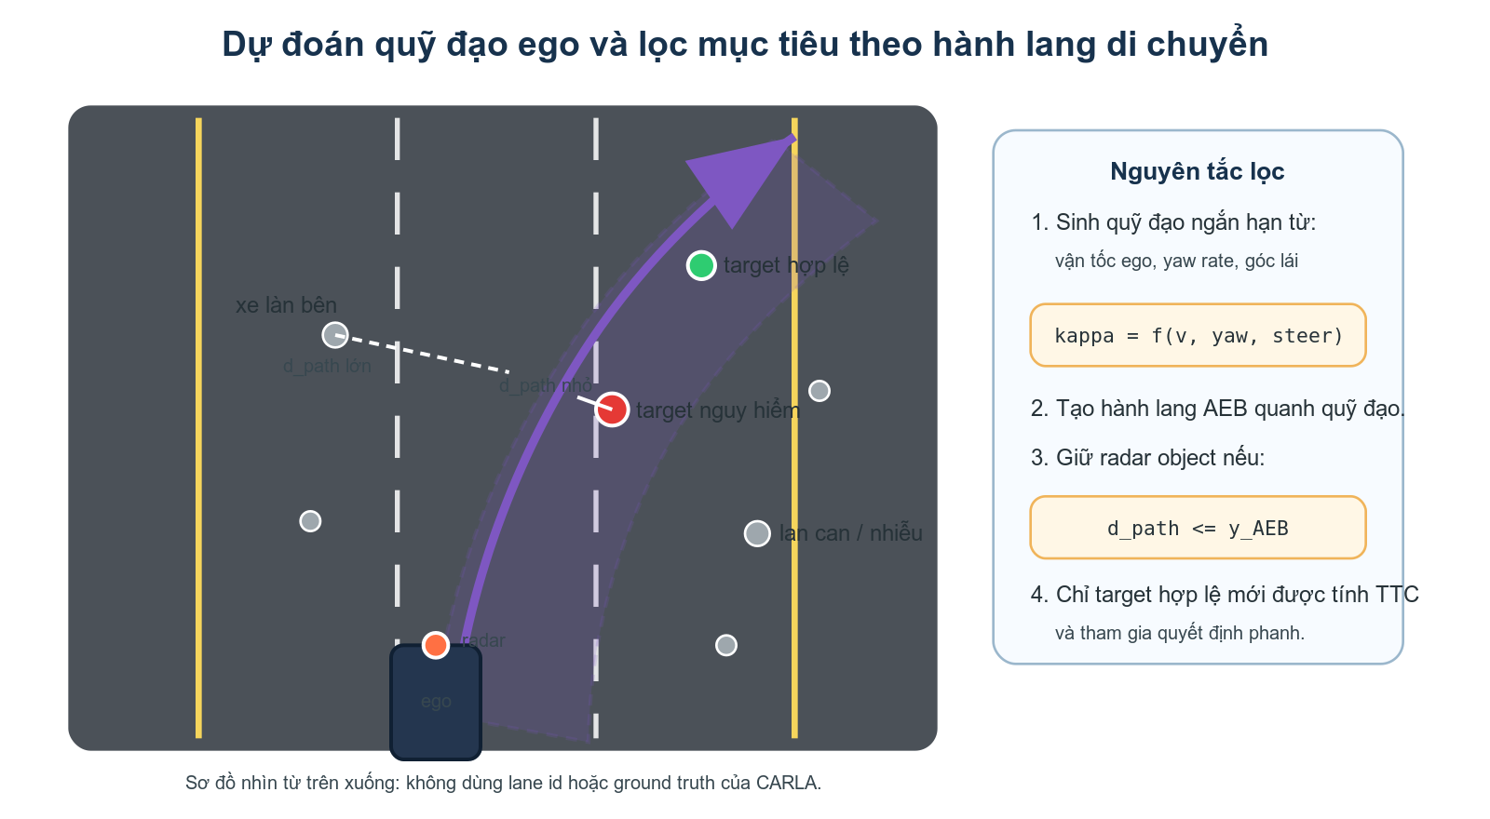
Dự Đoán Quỹ Đạo Ego Và Hành Lang Nguy Hiểm
Mục đích
Không phải vật thể nào trong vùng radar cũng nguy hiểm. Cần biết vật thể có nằm trên đường ego sắp đi qua không.
Nguồn dữ liệu
Vận tốc ego, yaw rate/steering và hướng xe. Không dùng ground truth mục tiêu để quyết định phanh.
Tác dụng
Giảm phanh nhầm với xe làn bên, lan can và vật thể ngoài hành lang di chuyển.
Đồ án AEB trên CARLA 0.9.11
13

Slide 14
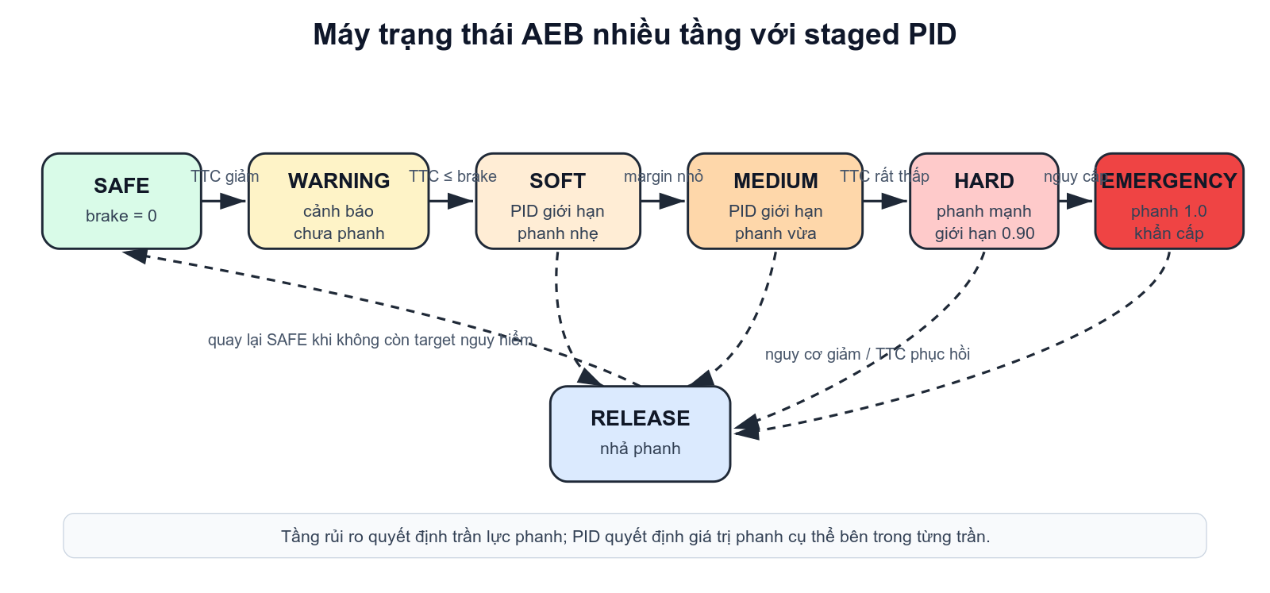
Điều Khiển Phanh Bằng Staged PID
Vì sao staged PID?
Binary brake dễ kiểm chứng nhưng phanh gắt. PID liên tục êm hơn nhưng cần trạng thái để biết khi nào cảnh báo, phanh nhẹ, phanh mạnh hoặc nhả phanh.
Stage | Ngưỡng/Tham số
WARNING | TTC ≤ 3.0 s
BRAKE | TTC ≤ 1.5 s
RELEASE | TTC ≥ 3.5 s
PID | kp=0.12, ki=0.01, kd=0.0
Bản cuối dùng staged PID để đạt cân bằng giữa an toàn và hạn chế phanh nhầm.
Đồ án AEB trên CARLA 0.9.11
14

Slide 15
Giao Diện Demo Cuối: 3 Màn Hình
Camera + YOLO + Fusion
Theo dõi bbox, target và trạng thái AEB.
Manual/chase view
Quan sát xe ego và kịch bản trong CARLA.
Radar bird-eye
Hiển thị điểm radar, object, target và vùng quét.
UI dùng để demo, quay video và kiểm tra trực quan quyết định của thuật toán.
Đồ án AEB trên CARLA 0.9.11
15

Slide 16
Thiết Kế Kiểm Thử: Dải Thiết Kế Và Stress Test
Dải thiết kế
Stress test / tìm giới hạn
Cao tốc Town04
Only car, thời tiết lý tưởng
Vận tốc ego chủ yếu 50-80 km/h
Mục tiêu: phải đạt ổn định
Tăng tốc lên 95-110 km/h
Gap ngắn 20-25 m
Xe trước phanh gấp hoặc cut-in gần
Mục tiêu: xác định biên hoạt động
Nhóm | Ý nghĩa
CCRs | xe trước đứng yên
CCRm | xe trước chạy chậm hơn
CCRb | xe trước phanh gấp
Cut-in/Curve/Multi-actor | bổ sung để tìm giới hạn
Các nhóm CCRs/CCRm/CCRb lấy cảm hứng từ cách đánh giá AEB car-to-car của NCAP.
Đồ án AEB trên CARLA 0.9.11
16

Slide 17
Kết Quả Kiểm Thử Cuối Cùng
66
63
3
95.45%
kịch bản
đạt
không đạt
tỷ lệ tổng
Nhóm | Tổng | Đạt | Không đạt | Diễn giải
Dải thiết kế | 38 | 38 | 0 | Hoàn thành mục tiêu chính
Stress test | 28 | 25 | 3 | Xác định giới hạn hệ thống
Cách đọc kết quả
Không chỉ nhìn tỷ lệ pass tổng. Kết luận chính là đạt 38/38 trong dải thiết kế; các fail ở stress test được dùng để chỉ ra giới hạn.
Đồ án AEB trên CARLA 0.9.11
17

Slide 18
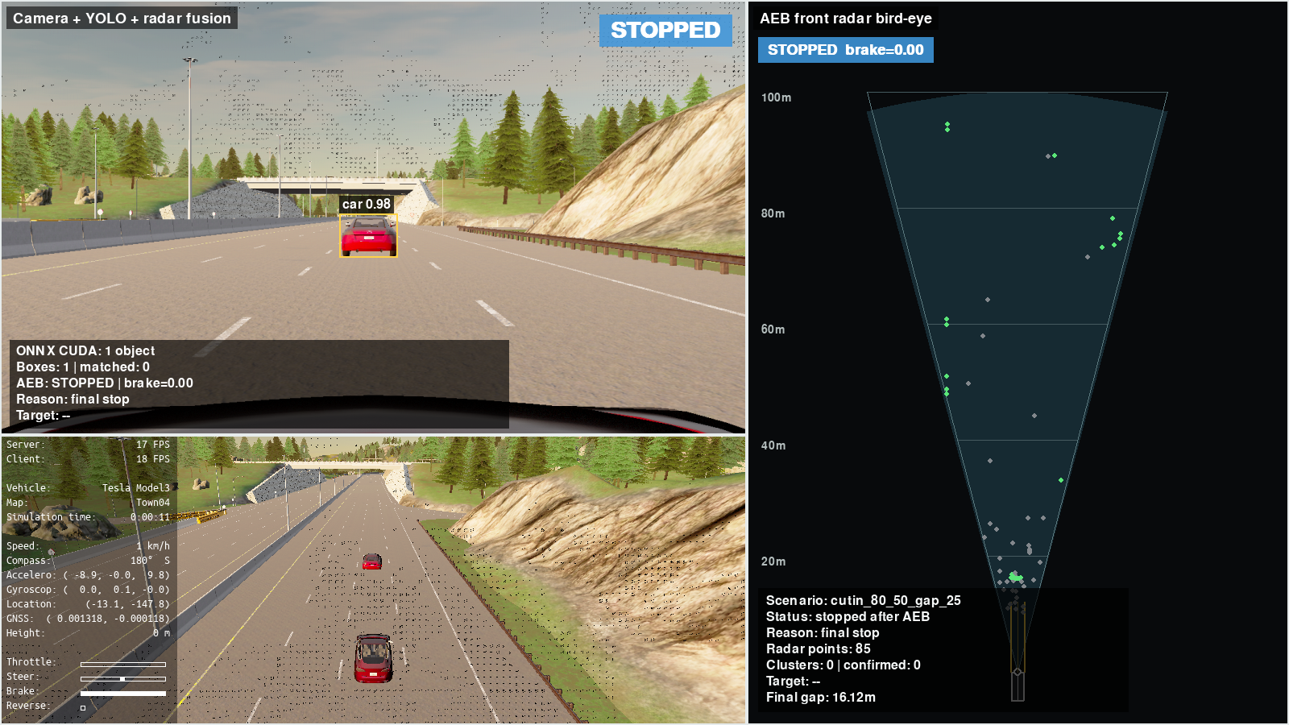
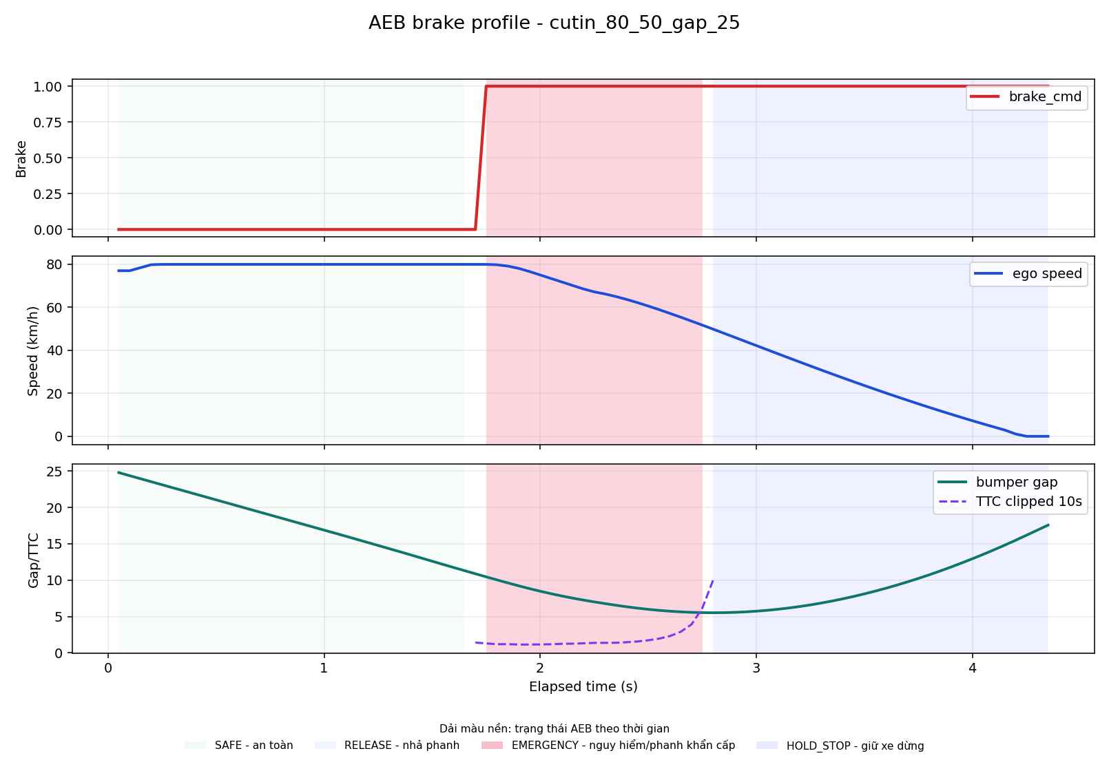
Case Đại Diện Đạt: Cut-In 80/50 Gap 25
Chỉ số | Giá trị
Brake start speed | 79.92 km/h
Brake start gap | 10.46 m
Min bumper gap | 5.51 m
Kết luận | Đạt - fusion xác nhận đủ sớm để phanh
Đồ án AEB trên CARLA 0.9.11
18

Slide 19
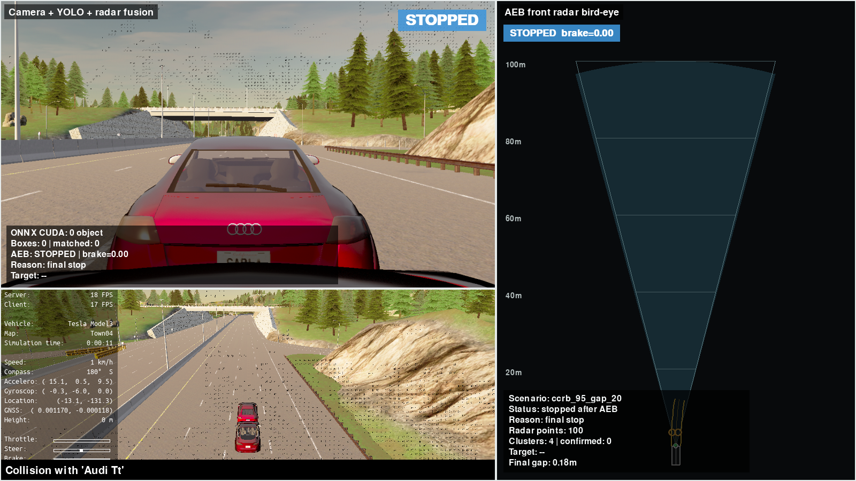
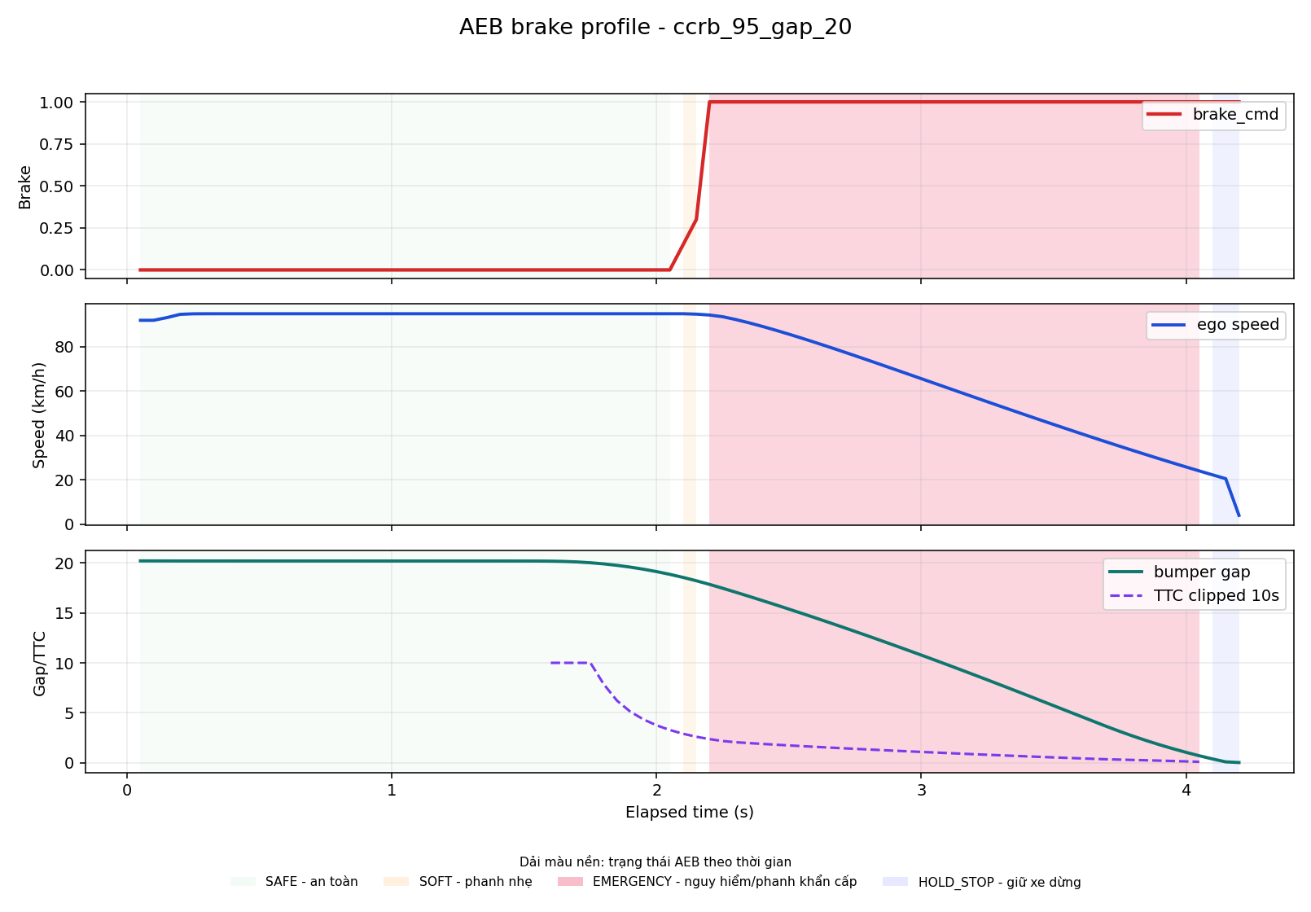
Case Giới Hạn: CCRb 95 km/h Gap 20 m
Chỉ số | Giá trị
Brake start speed | 94.90 km/h
Brake start gap | 18.56 m
Min bumper gap | 0.013 m
Kết luận | Không đạt - tốc độ cao và gap 20 m vượt biên an toàn
Đồ án AEB trên CARLA 0.9.11
19

Slide 20
Đóng Góp, Hạn Chế Và Hướng Phát Triển
Đóng góp chính
Hạn chế
Hướng phát triển
Pipeline end-to-end trong CARLA
Radar object-level + predicted path
YOLO26n fine-tune cho camera ego
Fusion camera-radar bằng chiếu hình học
Staged PID và bộ test tìm giới hạn
Chỉ mô phỏng car-to-car cao tốc
Radar CARLA không phải tín hiệu FMCW thô
Dataset chủ yếu Town04, thời tiết lý tưởng
Jerk/gia tốc chỉ nên dùng so sánh tương đối trong CARLA
Mở rộng NCAP/ISO scenario
Fusion xác suất/Kalman tracking
Mưa, đêm, đô thị, pedestrian/cyclist
Tối ưu ONNX/TensorRT
Tự động sinh báo cáo test
Kết luận: đạt mục tiêu trong dải thiết kế 50-80 km/h và xác định được giới hạn khi tăng độ khó.
Đồ án AEB trên CARLA 0.9.11
20

